Slide 1
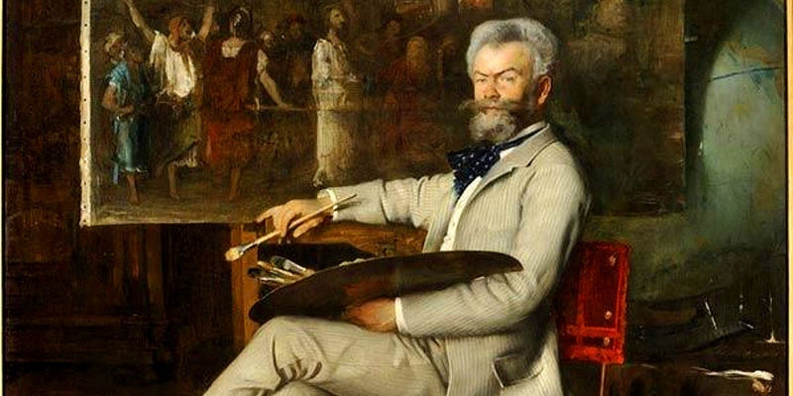
Munkácsy Mihály 1844-1900

Slide 2
Munkácsy Mihály születése
Munkácsy Mihály 1844. február 20-án született Munkácson Lieb Mihály Leó néven. Édesapja, Lieb Michael állami hivatalnokként dolgozik, édesanyja Liebné Reök Cecilia.

Slide 3
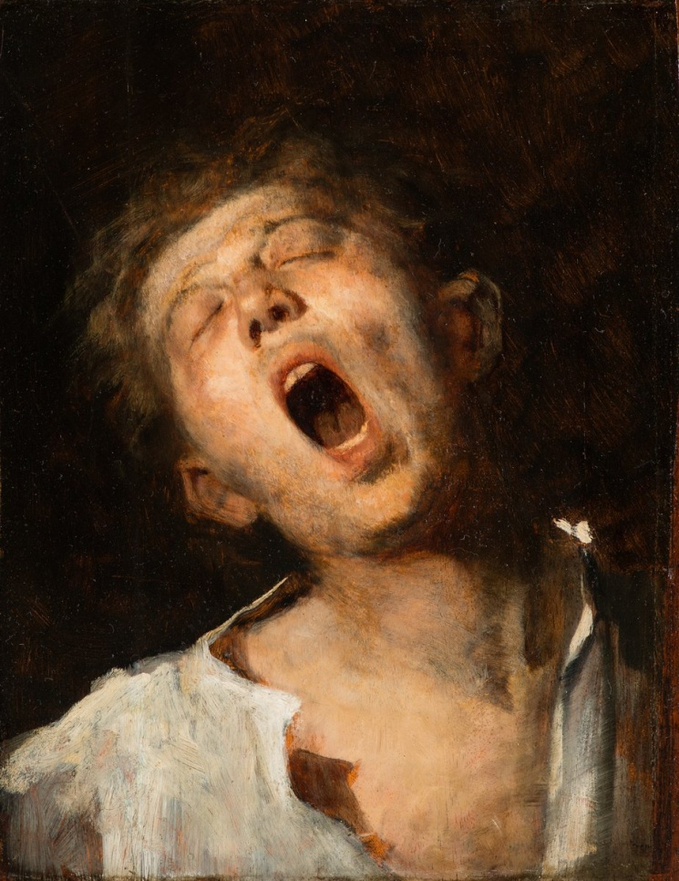
Munkácsy Mihály fiatalkora
A fiatal Mihályt és öt testvérét az 1850-es évek elején több családi tragédia éri. Édesanyjuk 1850. január 12-én, édesapjuk 1852. május 14-én elhunyt. Az árvaságra jutott ifjú Lieb Mihály ezt követően rokonoknál nevelkedik Békéscsabán, ahol az 1850-es évek közepén kitanulja az asztalosszakmát.
Ásító inas

Slide 4
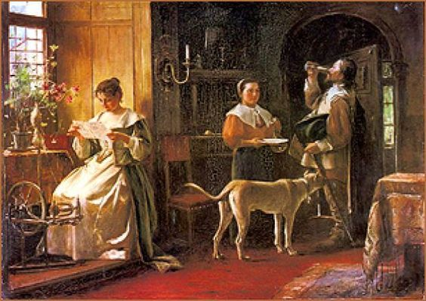
Munkácsy Mihály első képei
Szamossy Elek festőművésszel megismerkedve a képzőművészet iránti érdeklődése egyre inkább hivatástudattá érik.
Az 1860-as évek hajnalán vándorfestőként járja a Kárpát-medencét, portrékat fest, restaurálásra szoruló festményeket javít.

Slide 5
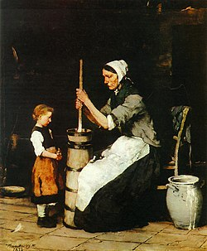
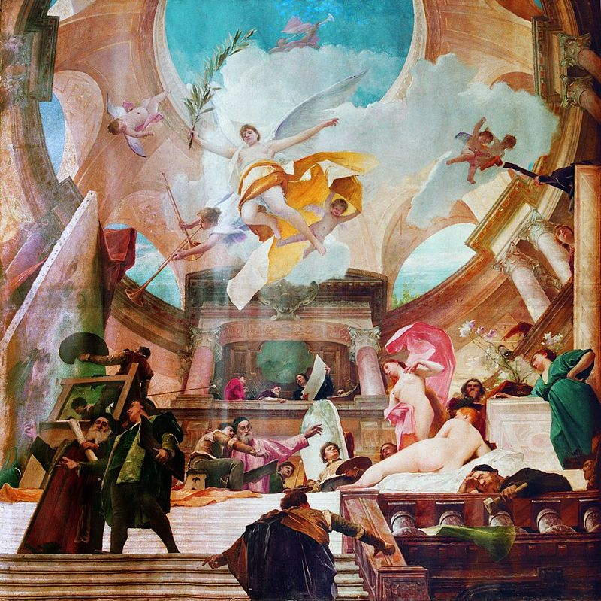
Munkácsy Mihály alkotói korszakai
életképfestészet: „realizmusa színtiszta igazmondás”
reprezentatív festészet: szalonképek, virágcsendélet, tájképek
kolosszálképek: vallásos képek, mennyezetkép, Parlament

Slide 6
Munkácsy Mihály tanulmányai I.
1863-ban elnyeri a Képzőművészeti Társulat támogatását, majd Bécsben és Münchenben a Képzőművészeti Akadémián tanul.
1867-ben a Párizsi Világkiállításra utazik.
1868-ban a családi Lieb nevet Munkácsyra módosítja.

Slide 7
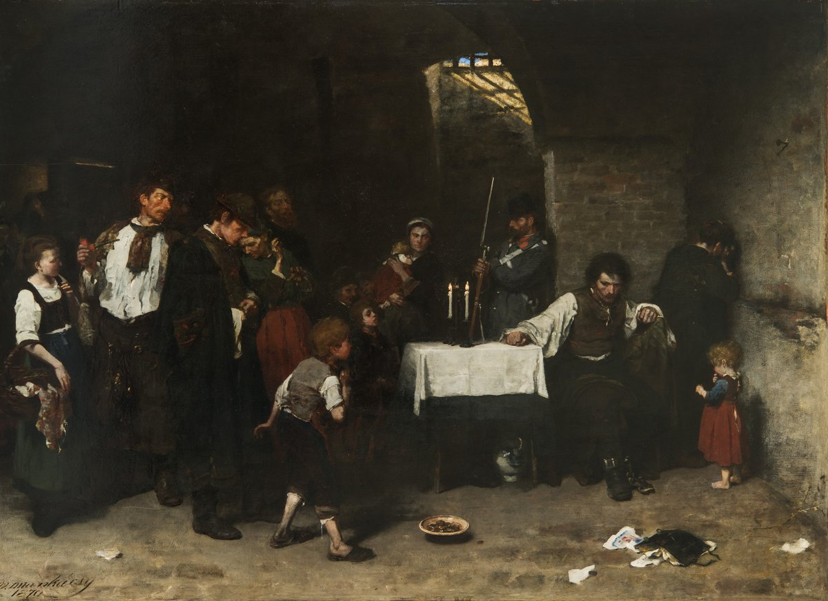
A párizsi Salon aranyérme I.
1870-ben a Siralomház című festménye elnyeri a párizsi Salon aranyérmét.
A kép két évig készül, festése előtt nagyszámú fotótanulmányt készít.
1871-ben Párizsba költözik, műtermet bérel.

Slide 8
Fotótanulmány I.

Slide 9
Munkácsy Mihály házassága I.
1874-ben házasságot köt Célie Papier-val. Nászútjuk során bejárják Európát.
Ekkor készül a Poros út, a Falu hőse és a Zálogház című festménye.

Slide 10
Munkácsy Mihály házassága I.

Slide 11
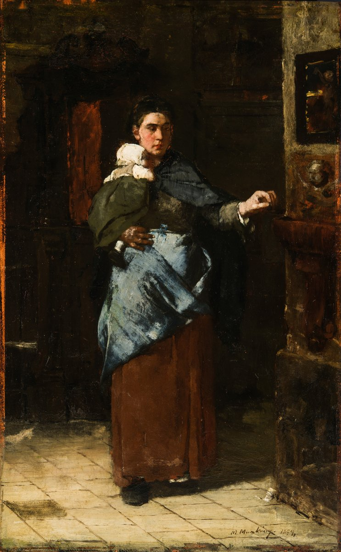
Életképek I.

Slide 12
Új festői irány II.
1876-ban bemutatja a Műteremben című festményét, mely egy reprezentatív párosportré.

Slide 13
A Párizsi Világkiállításon II.
1878-ban a Párizsi Világkiállításon a Milton című képével szerepel.

Slide 14
Szalonképek II.

Slide 15
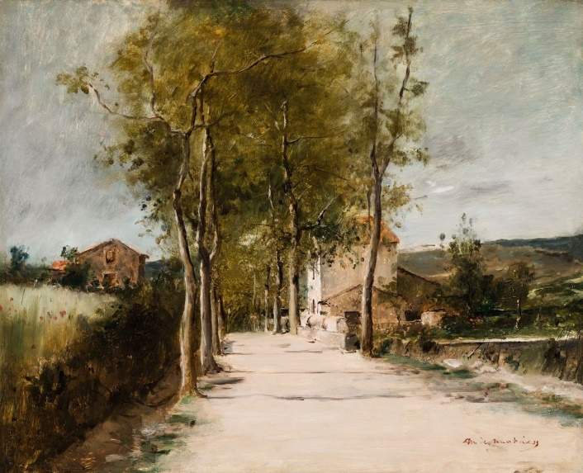
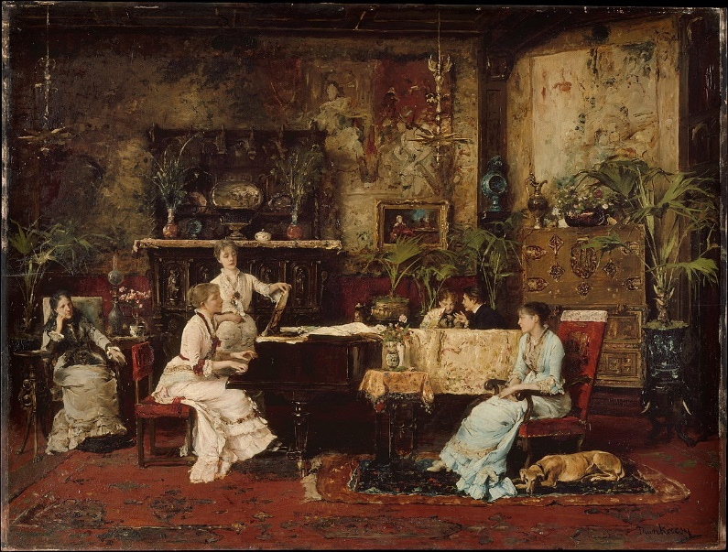
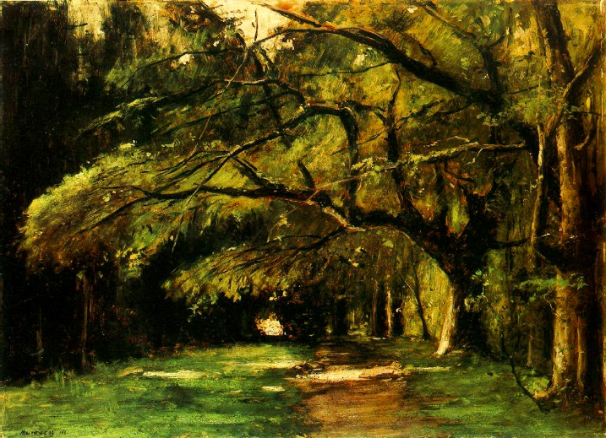
Szalonkép, tájkép, virágcsendélet II.

Slide 16
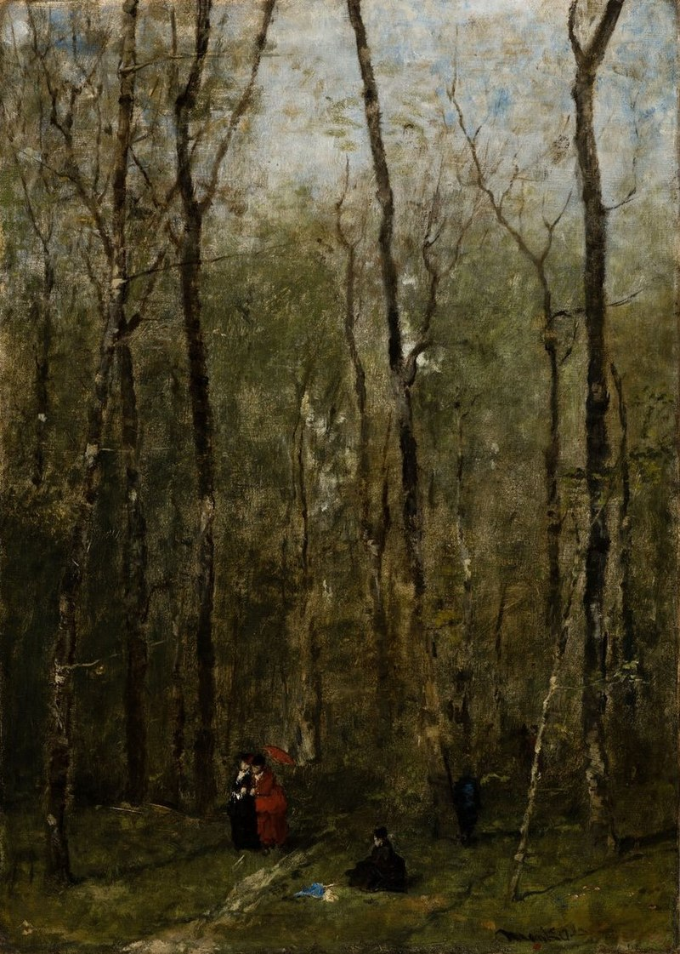
Tájképek II.

Slide 17
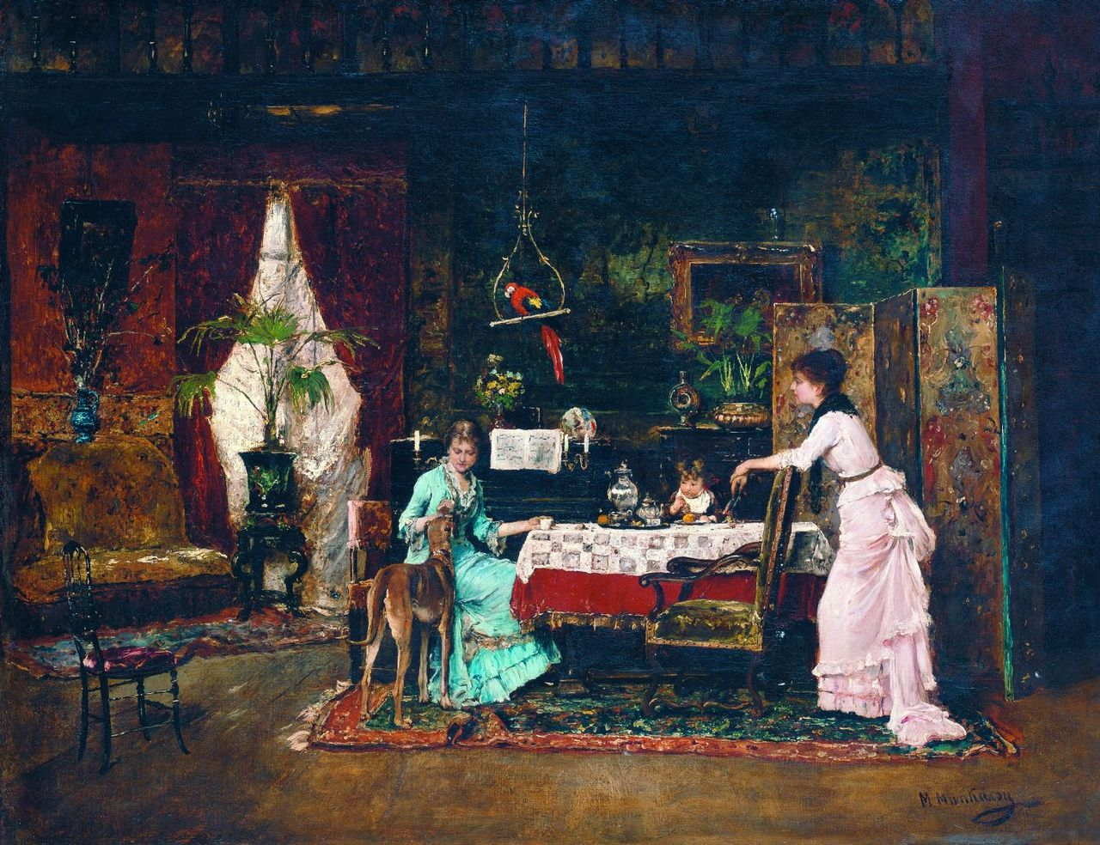
Recept a sikerhez: gyerekek és kutyusok II.

Slide 18
A triológia III.
1881-1896 között elkészül három, Krisztus szenvedését bemutató képe: Krisztus Pilátus előtt, Golgota, Ecce, Homo.
Nemességet kap Ferenc Józseftől.

Slide 19
A triológia III.

Slide 20
Fotótanulmányok III.

Slide 21
A reneszánsz apoteózisa III.
1887-ben felkérik a bécsi Kunsthistorisches Museum mennyezetképének megfestésére, a kép címe A reneszánsz apoteózisa.

Slide 22
Honfoglalás III.
1891-ben hozzáfog az épülő Parlament számára megrendelt Honfoglalás című képhez.
A munkát 1893-ban fejezi be.

Slide 23
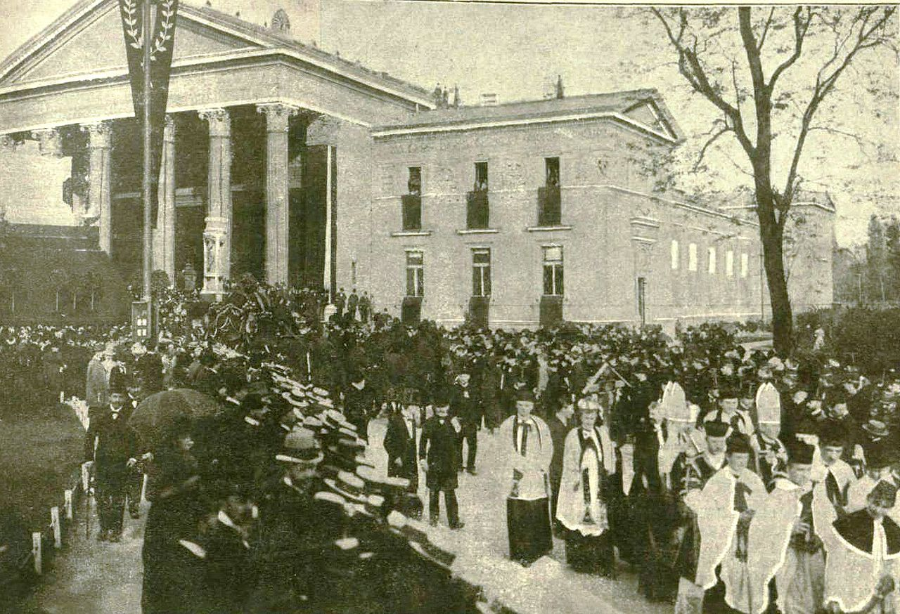
Munkácsy Mihály halála, temetése
1896-ban Munkácsy Mihály egészsége megromlott, először Baden-Badenbe, majd Endenichbe szanatóriumba szállítják.
1900. május 1-jén elhunyt.
Budapesten a Kerepesi temetőben helyezik örök nyugalomba.

Slide 24
Munkácsy Mihály sírhelye és aláírása

